Slide 1


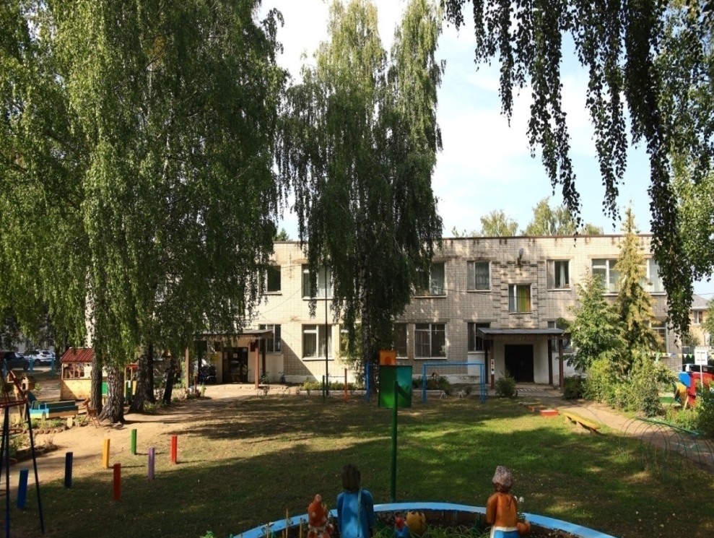
Муниципальное бюджетное дошкольное образовательное учреждение
«Детский сад №348 комбинированного вида с татарским языком воспитания и обучения» Авиастроительного района города Казани
Адаптированная основная образовательная программа дошкольного образования

Slide 2
МАДОУ «Детский сад №348»
Адаптированная основная образовательная программа дошкольного образования
Адаптированная основная образовательная программа для детей с тяжелыми нарушениями речи муниципального бюджетного дошкольного образовательного учреждения «Детский сад №348 комбинированного вида с татарским языком воспитания и обучения» предназначена для педагогов, которые работают с детьми от 5 до 7 лет, имеющими тяжёлые нарушения речи (ТНР).
Объем обязательной части адаптированной основной образовательной программы составляет не менее 60% от ее общего объема. Объем части адаптированной основной образовательной программы, формируемой участниками образовательных отношений составляет не более 40% от ее общего объема.

Slide 3
МАДОУ «Детский сад №348»
Адаптированная основная образовательная программа дошкольного образования
Программа разработана с учетом:
основной образовательной программы дошкольного образования МАДОУ «Детский сад №348»
примерной адаптированной основной образовательной программы для детей с тяжелыми нарушениями речи с 5 до 7 лет, Н.В. Нищева. Санкт-Петербург ДЕТСТВО-ПРЕСС, 2015.

Slide 4
МАДОУ «Детский сад №348»
Адаптированная основная образовательная программа дошкольного образования
Целью обязательной части Программы является: построение системы работы в группах для детей с тяжелыми нарушениями речи в возрасте с 5 до 7 лет, предусматривающей полную интеграцию действий всех специалистов дошкольного образовательного учреждения и родителей дошкольников. Планирование работы во всех пяти образовательных областях учитывает особенности речевого и общего развития детей с тяжелой речевой патологией. Комплексность педагогического воздействия направлена на выравнивание речевого и психофизического развития детей и обеспечение их всестороннего гармоничного развития.
Одной из основных задач Программы является овладение детьми самостоятельной, связной, грамматически правильной речью и коммуникативными навыками, фонетической системой русского языка, элементами грамоты, что формирует психологическую готовность к обучению в школе и обеспечивает преемственность со следующей ступенью системы общего образования.

Slide 5
МАДОУ «Детский сад №348»
Адаптированная основная образовательная программа дошкольного образования
Ведущие цели Программы – проектирование модели коррекционно-развивающей психолого-педагогической работы, максимально обеспечивающей создание условий для развития ребенка с нарушением речи, его позитивной социализации, личностного развития, развития инициативы и творческих способностей на основе сотрудничества со взрослыми и сверстниками в соответствующих возрасту видах деятельности.
В процессе коррекционного процесса решаются следующие задачи:
выявление и своевременное предупреждение речевых нарушений;
преодоление недостатков в речевом развитии;
воспитание артикуляционных навыков звукопроизношения и развитие слухового восприятия;
нормализация звукопроизношения и слоговой структуры слова;
развитие навыков звукового анализа и синтеза;
развитие лексико-грамматических категорий и связной речи (монологической и диалогической речи).

Slide 6
МАДОУ «Детский сад №348»
Адаптированная основная образовательная программа дошкольного образования
Достижение поставленной цели и решение задач осуществляется с учётом следующих принципов:
принцип природосообразности, т.е. синхронного выравнивания речевого и психического развития детей с нарушениями речи;
онтогенетический принцип, учитывающий закономерности развития детской речи в норме;
принцип индивидуализации, учета возможностей, особенностей развития и потребностей каждого ребенка;
принцип признания каждого ребенка полноправным участником образовательного процесса;
принцип поддержки детской инициативы и формирования познавательных интересов каждого ребенка;
принцип конкретности и доступности учебного материала, соответствия требований, методов, приемов и условия образования индивидуальным и возрастным особенностям детей;
принцип систематичности и взаимосвязи учебного материала;
принцип постепенности подачи учебного материала;
принцип концентрического наращивания информации в каждой из последующих возрастных групп во всех пяти образовательных областях.
принцип взаимосвязи работы над различными сторонами речи;
принцип обеспечения активной языковой практики.

Slide 7
МАДОУ «Детский сад №348»
Адаптированная основная образовательная программа дошкольного образования
Взаимодействие учителя-логопеда и воспитателей
Для достижение хорошего результата коррекционно-развивающей деятельности предполагает реализацию комплексного подхода к деятельности всех специалистов ДОУ и прежде всего воспитателей.
Основными задачами обеспечения преемственности в работе учителя-логопеда и воспитателей являются:
Выработка единых подходов в образовательном процессе, обеспечивающих благоприятные условия для развития воспитанников
Обеспечение устойчивости результатов логопедической коррекции
Оптимизация деятельности по профилактике речевых нарушений.
Направления взаимодействия по обеспечению преемственности учителя-логопеда и воспитателей
Формирование представлений о факторах риска в речевом развитии, критериях и условиях благоприятного речевого развития
Обучение педагогов приемам развития и коррекции речи в повседневной жизни, профилактики речевых нарушений у воспитанников
Разработка эффективных приемов педагогического общения с детьми, имеющими речевые нарушения.

Slide 8
МАДОУ «Детский сад №348»
Адаптированная основная образовательная программа дошкольного образования
Взаимодействие педагогического коллектива с семьями дошкольников с ТНР
Педагоги работают над созданием единого образовательного пространства, объединяющего взрослых и детей. Для родителей проводятся тематические родительские собрания, круглые столы, семинары, мастер-классы. Учитель-логопед совместно со специалистами активно вовлекает родителей в коррекционно-развивающую работу, дает методические рекомендации в устной форме, в домашних тетрадях, на личный E-mail. Рекомендации, данные по конкретному ребенку наиболее ценны. Родителям нужно помочь в организации домашней работы с детьми, чтобы эффективно и быстро решать существующие пробелы в речевом и общем развитии ребенка.
Задания в домашние тетради подобраны в соответствии с изучаемыми в логопедических группах детского сада лексическими темами и требованиями программы, с учетом индивидуальных возможностей и потребностей ребенка, в соответствии с запросом родителей.
Родители и специалисты должны постоянно стимулировать познавательную активность детей, создавать проблемные ситуации, требующие креативного подхода, развитой самостоятельности и организованности. Работа с детьми седьмого года жизни строится на систематизации полученных ранее знаний, что создаст предпосылки для успешной подготовки детей к обучению в школе.

Slide 9
МАДОУ «Детский сад №348»
Адаптированная основная образовательная программа дошкольного образования
Организация развивающей предметно-пространственной среды Развивающая предметно-пространственная среда дошкольного учреждения соответствует требованиям Стандарта и санитарно-эпидемиологическим требованиям. РППС детского сада обеспечивает реализацию адаптированной основной образовательной программы.
В соответствии со Стандартом РППС дошкольного учреждения обеспечивает и гарантирует:
• охрану и укрепление физического и психического здоровья и эмоционального благополучия детей;
• максимальную реализацию образовательного потенциала пространства детского сада, группы и прилегающих территорий, приспособленных для реализации образовательной программы, а также материалов, оборудования и инвентаря для развития детей дошкольного возраста в соответствии с потребностями каждого возрастного этапа, охраны и укрепления их здоровья, возможностями учета особенностей и коррекции недостатков их развития;
• Развивающая предметно-пространственная среда детского сада организована для развития индивидуальности каждого ребенка с учетом его возможностей, уровня активности и интересов, поддерживается формирование его индивидуальной траектории развития.

Slide 10
МАДОУ «Детский сад №348»
Адаптированная основная образовательная программа дошкольного образования
Программа рассчитана на пребывание ребенка в логопедической группе с пятилетнего или шестилетнего возраста. Она предназначена для детей с тяжелыми нарушениями речи. Основной формой работы во всех пяти образовательных областях Программы является игровая деятельность, основная форма деятельности дошкольников. Все коррекционно-развивающие индивидуальные, подгрупповые, групповые, интегрированные занятия в соответствии с Программой носят игровой характер, насыщены разнообразными играми и развивающими игровыми упражнениями.

